Slide 1
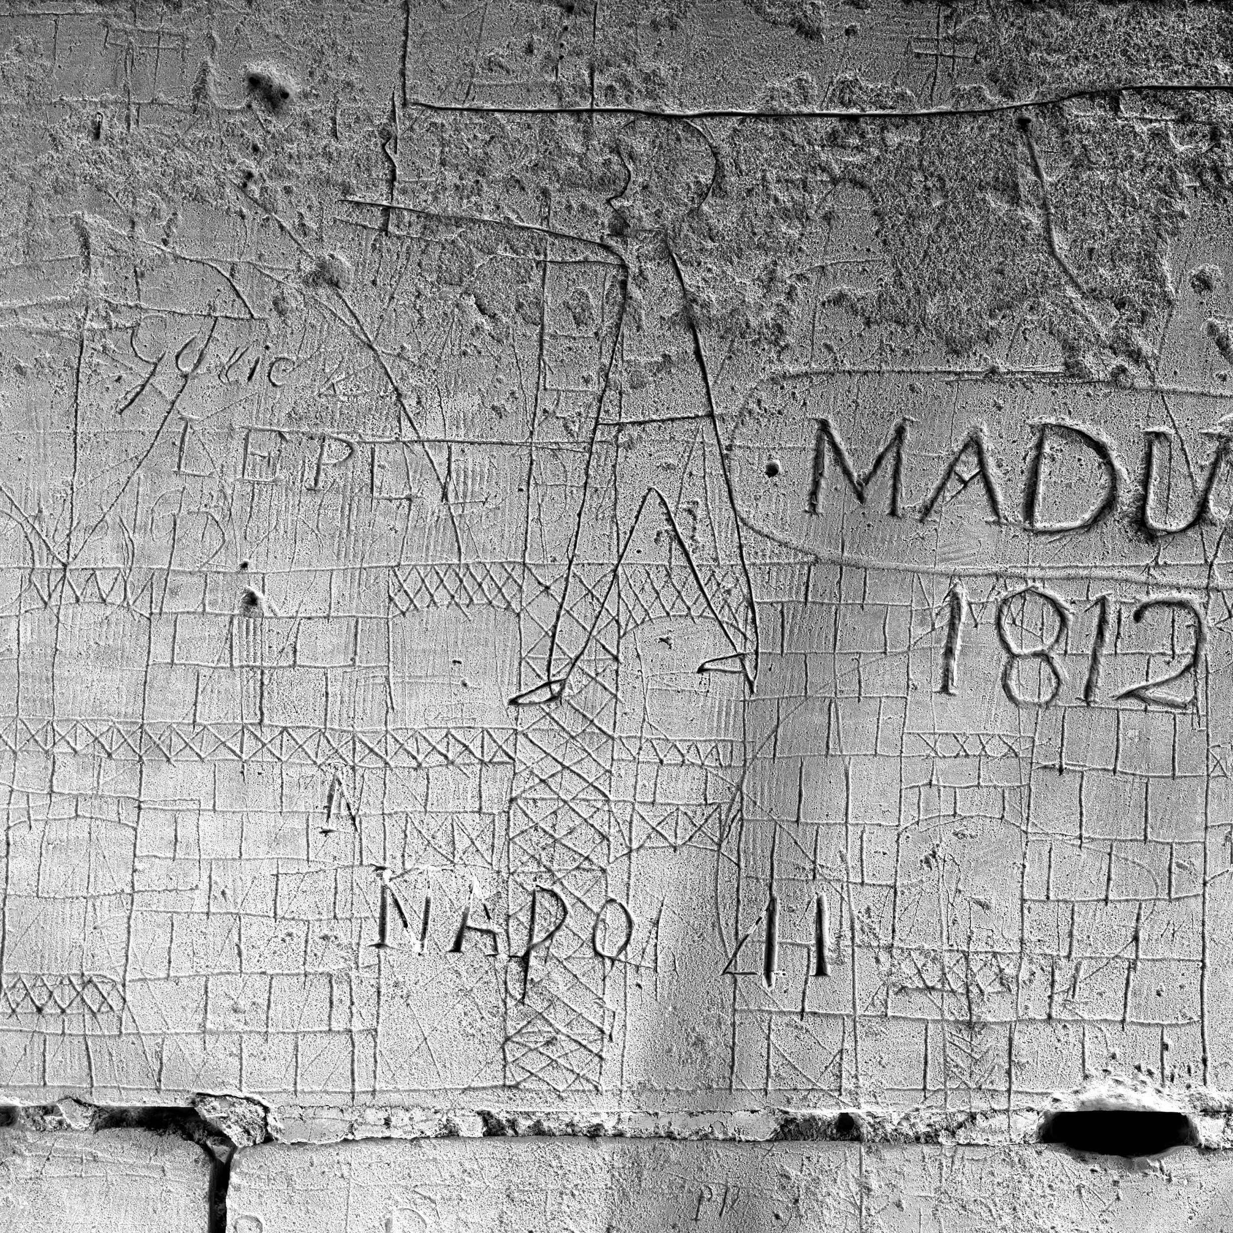
^{Relevé photographique}
des graffitis et sculptures anciennes des anciennes
^{prisons de la porte}
^{Saint-Pierre}
^{du château de Caen}

Slide 3
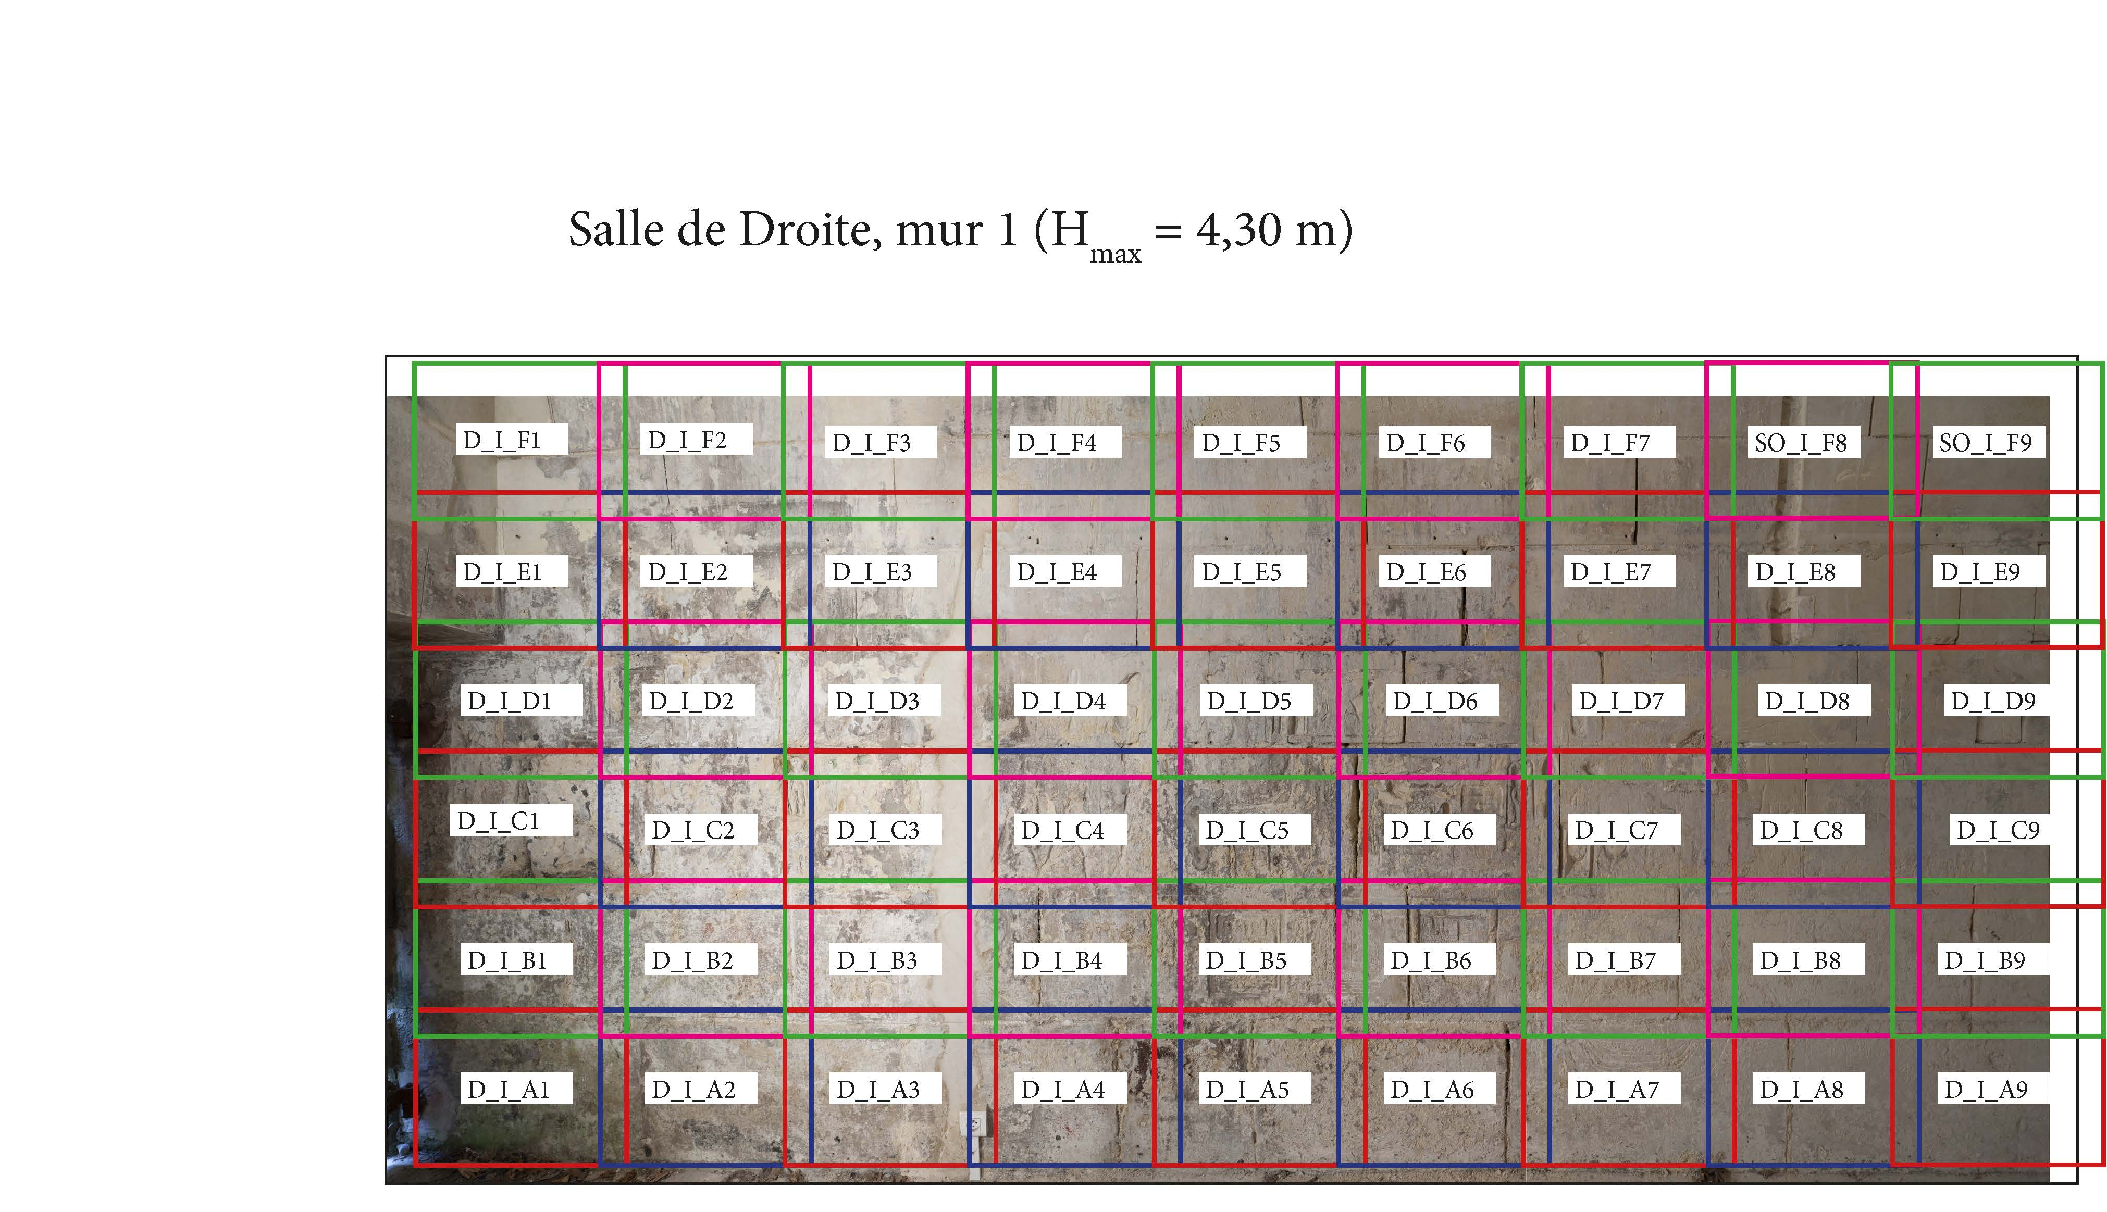
Calepinage RTI (50 x 70 cm =>217 séquences

Slide 5
